Slide 1
Использование инновационных технологий в трудовом обучении детей с ОВЗ. Учитель ручного труда: Мальцева О.Н. п.Ванино 2016г.

Slide 2
Важную роль в создании современной воспитательной – образовательной среды начинают выполнять так называемые инновационные технологии, направленные на развитие интересов учащихся , строящиеся на принципе фантазирования в игровой и творческой деятельности.

Slide 3
В настоящее время в коррекционной практике всё более широкое распространение получает метод, основанный на использовании искусства в воспитательной ( терапевтической и психотерапевтической ) практике. Он называется « арттерапия». Арттерапевтический метод психо – коррекционного воздействия – это метод, построенный на использовании искусства как символической деятельности и основанный на стимулировании креативных творческих процессов.

Slide 4
Цель арттерапии – гармонизация и развитие личности через развитие способностей самовыражения и развития самопознания в искусстве ( через создание эстетических продуктов, объективирующих в себе чувства переживания и способности ребёнка ).

Slide 5
Как считают специалисты, участвуя в арттерапии – изодеятельности, литературном и музыкальном творчестве- ребёнок получает практически неограниченные возможности для самовыражения и самопознания.

Slide 6
В своей работе я использую один из видов арттерапии – глинопластику. Учёными доказано, что развитие мелкой моторики находится в тесной связи с развитием речи и мышлением ребёнка. Работа с глиной – это своего рода упражнения, оказывающие помощь в развитии тонких дифференцированных движений, координации, тактильных ощущений. Неоценимую помощь этот вид арттерапии оказывает нашим учащимся с заторможенным умственным развитием. Ведь известно, насколько велика роль рук в развитии умственной деятельности.

Slide 7
Глина - (сила Земли), экологически чистый материал, поэтому кусок светлой, мягкой, тёплой глины можно смело доверить любому ребёнку. Этот комок даёт ощущение чего –то живого, и лепка вызывает самые приятные чувства. А что ещё нужно для радости и счастья, если не умение творить. Всё, что делают мои ученики, это единственно и уникально. Всё, что они сделали, не повториться никогда, просто потому, что завтра они станут старше и будут лепить совсем по – другому.

Slide 8
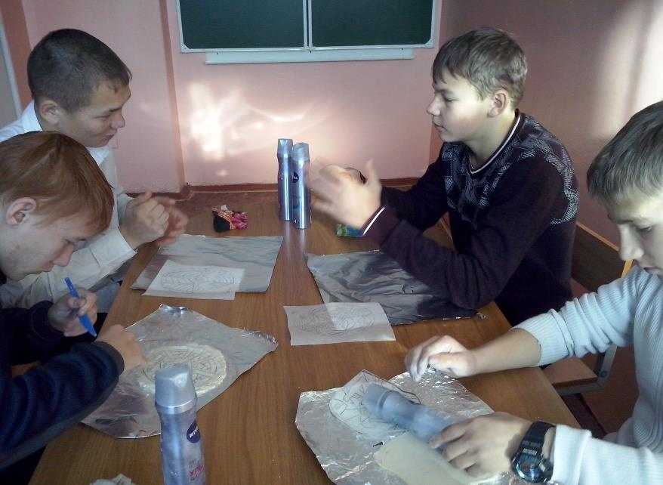

Slide 9
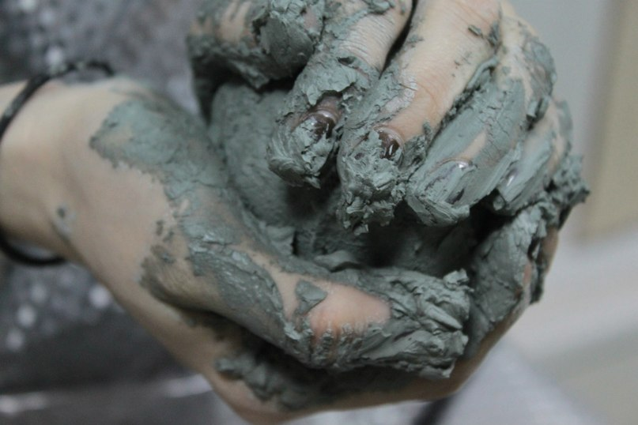
Глинотерапия – является редким видом арт-терапии. При этом – очень интересным и действенным для восстановления баланса и гармонии учащихся.

Slide 10
Помогает в решении самых разных вопросов: тревога, страхи, беспокойство, давно живущие с вами проблемы, которые вы хотите разрешит. Глина помогает сближать людей с их чувствами. Является своеобразным мостиком между тем, что скрыто в подсознании и тем, что мы осознаём. Помогает нам трансформировать свои чувства. Позволяет отработать практически любую тему. Это помогает полностью переключиться на ощущения. Благодаря движениям мышц, преодолевающих сопротивление этого податливого материала, обеспечивается доступ к наиболее глубинным структурам психики и проникновение в них. Так, ученик пролепливает свои эмоции. То, что хочется усовершенствовать – совершенствуется. То, что стоит удалить – удаётся удалить в глине. То, что стоит переделать – переделывается. Некоторых отпугивает грязь, сопровождающая работу с глиной. На самом деле это один из самых чистых материалов (кроме воды). Высохнув, она превращается в порошок и легко смывается с рук. Глина обладает свойствами, помогающими заживлять раны.

Slide 11
У моих учеников процесс лепки из глины вызывает массу положительных эмоций, и коррекционная работа проходит с высокой мотивацией. Очень важно то обстоятельство, что учащиеся в продуктивной деятельности опираются одновременно на несколько анализаторов ( зрение, слух, тактильное восприятие ), что оказывает положительное влияние на развитие речи. Применение глинопластики успешно развивает речевые средства: обогащается словарь учащихся новыми словами, уточняются значения слов, их грамматические формы. Так, постепенно, в активную речь вводятся новые слова. Ребята стараются пользоваться новыми терминами и зачастую объясняют своим сверстникам значения новых слов.

Slide 12
Особенности работы с учащимися : Вместе с учащимися мы изучаем глину. Какая она на ощупь, на что она похожа. При лепке нельзя сделать ошибку, это просто невозможно! И это очень важно для детей. Глинотерапия – самый наглядный вид арт-терапии и позволяет наблюдать состояние ребёнка. Эта работа – хороший способ стимулировать словесное выражение чувств у детей. В то же время детям со склонностью к вербализации (таких деток часто обвиняют в болтливости) помогает избавиться от избытка слов. Глинотерапия для детей может проводиться как индивидуально, так и в группах. В процессе совместной лепки учащиеся ведут замечательные беседы, взаимодействуют друг с другом на новом уровне, делятся соображениями, мыслями, чувствами, ощущениями.

Slide 13
На всём протяжении работы с глиной я стремлюсь к тому, чтобы занятия приобретали одну из форм совместного процесса взрослого и детей, в котором задачи обучения и воспитания решались в сотрудничестве педагога и его учеников. Прежде всего, я определяю внешние условия сотрудничества: пространственная близость педагога к детям и наличие у них общего дела. Я закладываю в труд сотрудничество: « бок о бок», « плечо к плечу», « рука к руке». Каждый уч-ся чувствует доброжелательное, заинтересованное отношение со стороны учителя и старается ответить ему тем же. Удовлетворение потребности учащихся во внимании, поддержке подкрепляются моими действиями: поглаживанием по голове, плечу, руке – с целью усиления речевых воздействий одобрения, похвалы. Особую эмоциональную окрашенность придаёт общение « глаза в глаза», « руки в руки». Главным достижением в ходе работы считаю желание уч-ся доверять мне, однокласснику, товарищу. Использую оказание различных видов помощи: совмещённые действия взрослого и уч-ся; включаю действия по подражанию и показу, активизирую учащихся к самостоятельному осуществлению интеллектуальных умений.

Slide 14
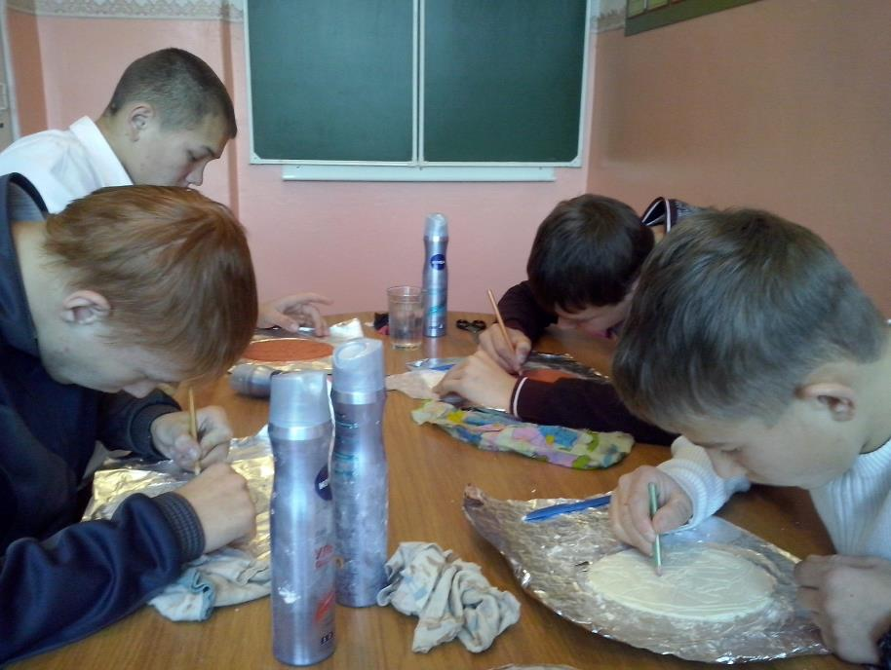

Slide 15
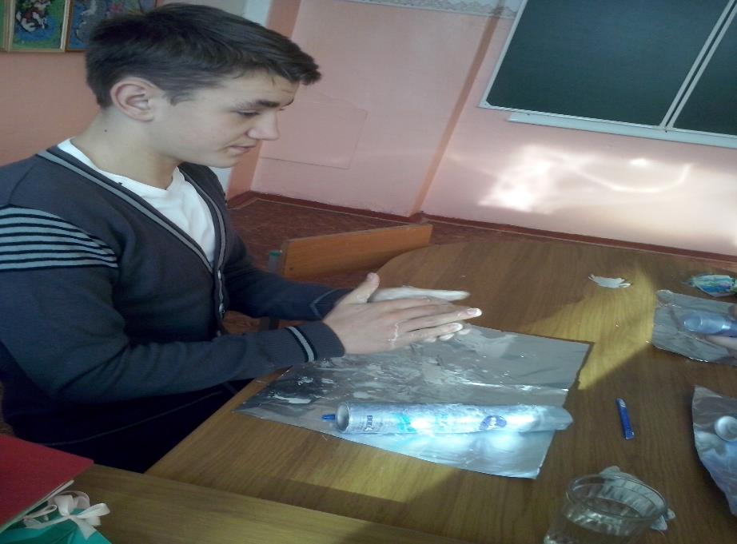

Slide 16
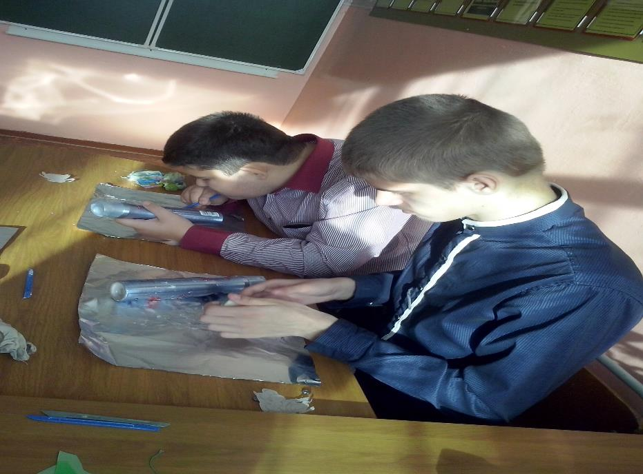

Slide 17
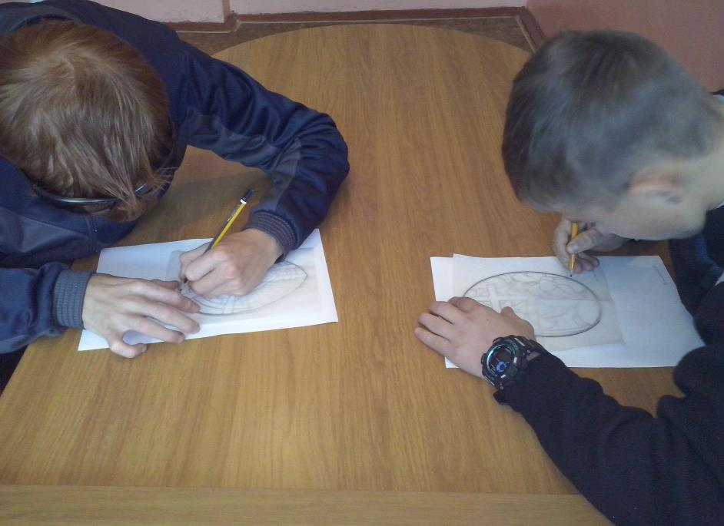

Slide 18
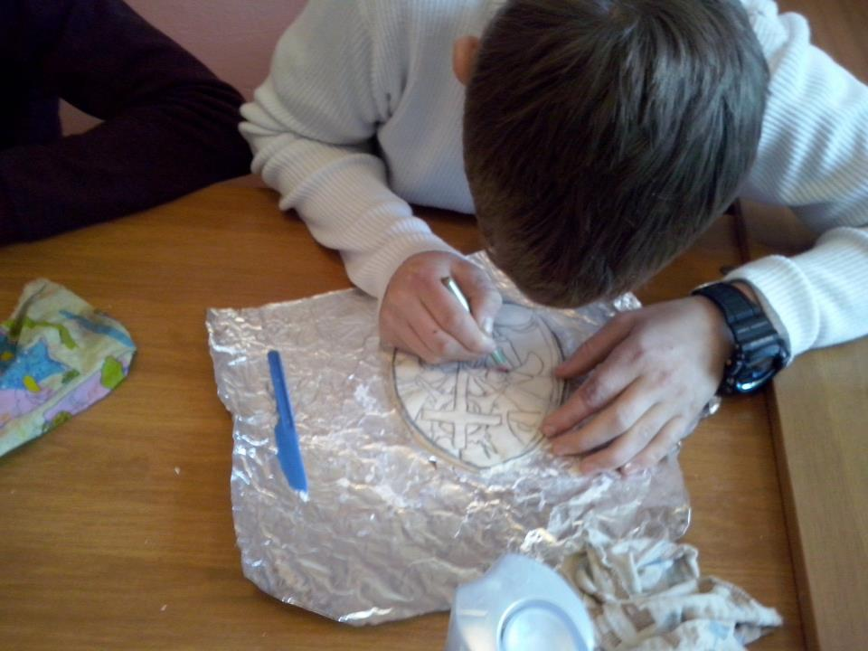

Slide 19
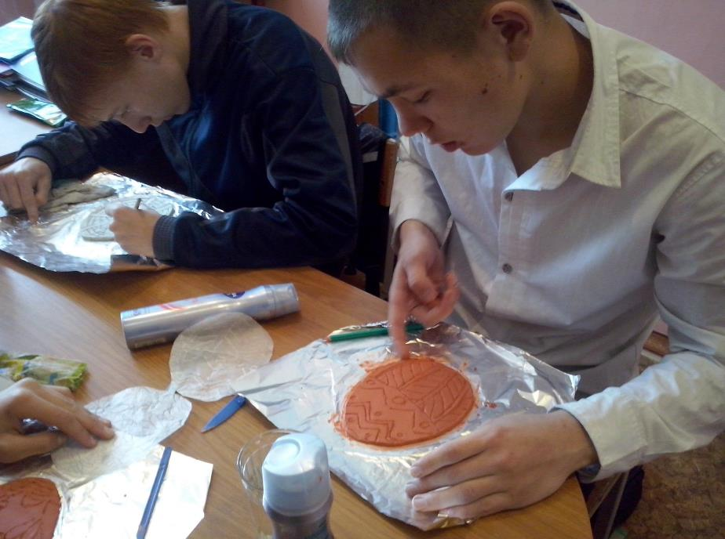

Slide 20
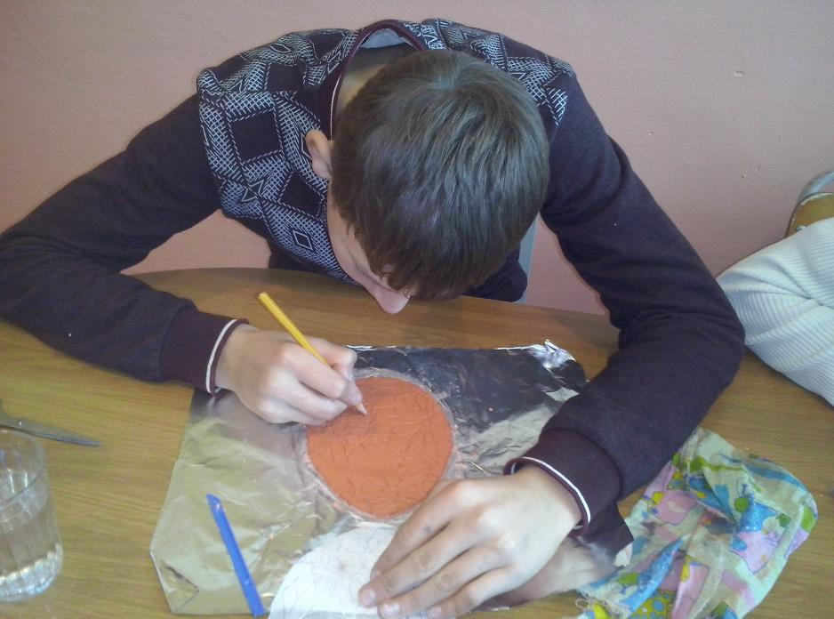

Slide 21
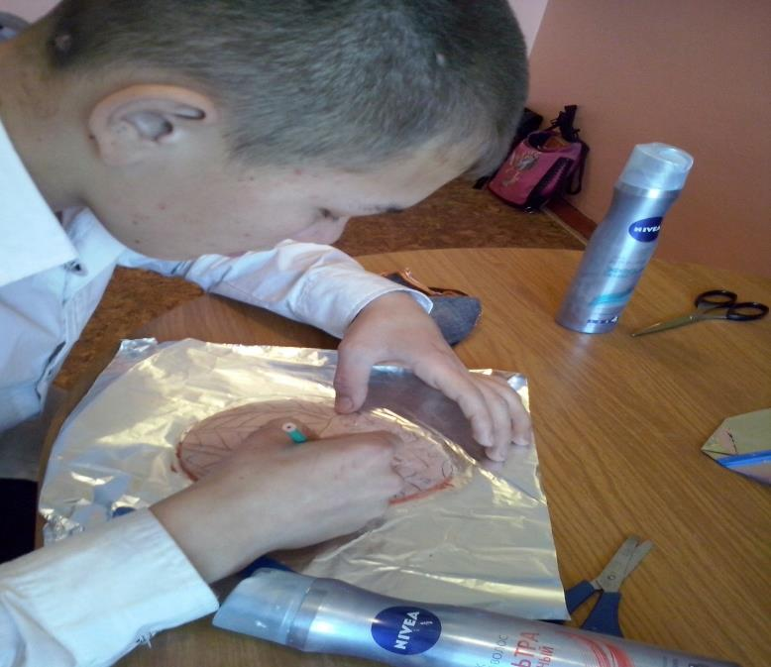

Slide 22
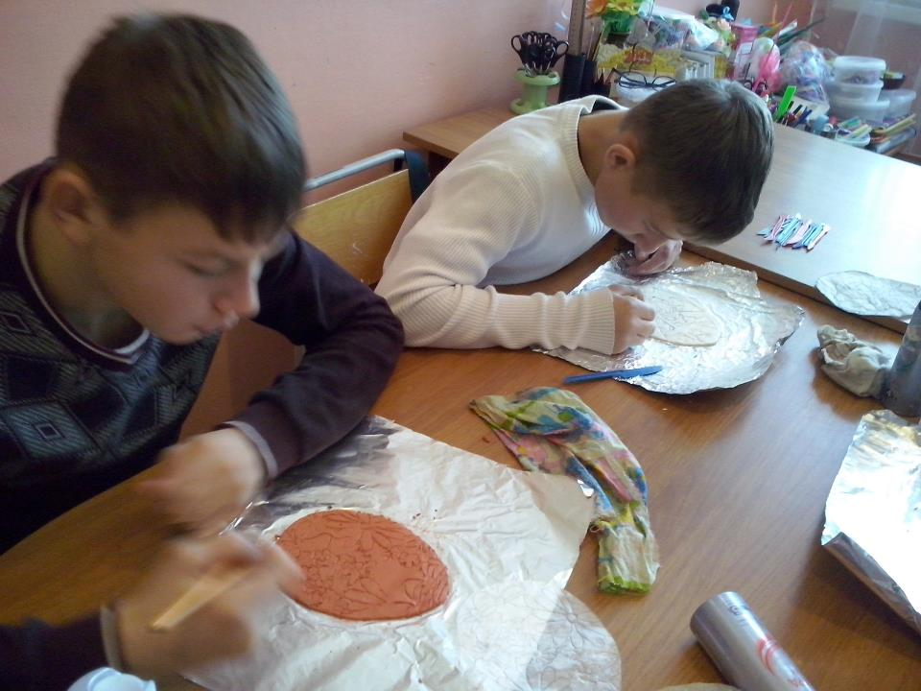

Slide 23
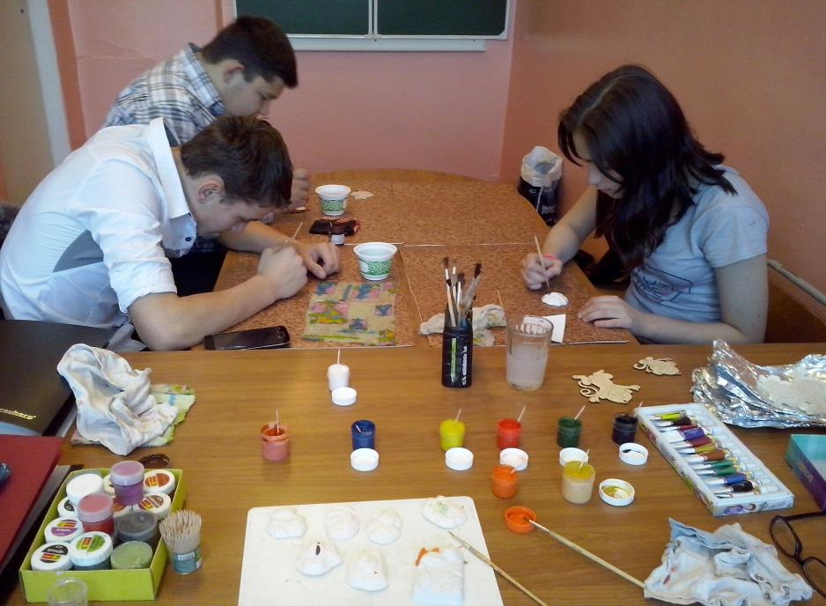

Slide 24
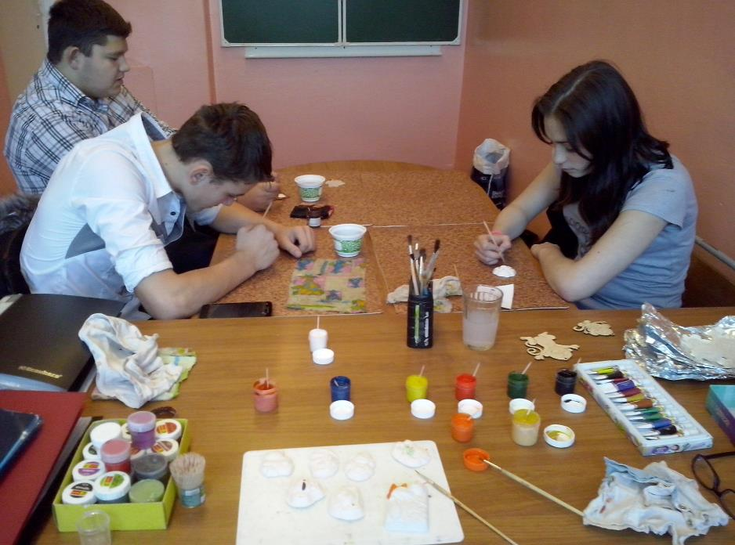

Slide 25
В процессе занятия глинотерапией у учащихся повышается сенсорная чувствительность, развиваются общая ручная умелость, мелкая моторика. Этот вид творческой деятельности помогает решать многие социальные и психологические проблемы современных подростков. Ученик , который занят творческим производительным трудом, который находится в рабочем коллективе, будет сориентирован на правильную систему общечеловеческих ценностей. Подросток в творческом труде, в рабочем общении не чувствует себя потерянным . Учащиеся получают радость от достигнутых результатов, своей полезности другим. Свои поделки и сувениры ученики дарят родителям, педагогам, друзьям. Максимум внимания и уважения к продуктам детского творчества, широкое их использование в жизни учащихся помогают сформировать обстановку эмоционального благополучия, вызывает чувство радости от овладения умением создавать прекрасное своими руками.

Slide 26
Я выполняю главный принцип арттерапии – одобрение и принятие всех продуктов творческой деятельности учащихся независимо от их содержания, формы и качества. Наиболее важен сам процесс творчества. В творческой продукции учащихся воплощены их чувства, ценности, идеалы. Интерес к результатам творчества детей со стороны окружающих, принятие ими продуктов творчества повышают самооценку ребёнка, степень его самопринятия и самооценки. Один из важных способов поощрения и развития детского творчества являются выставки детских работ. Возможность продемонстрировать свои достижения другим служат стимулом для развития творческих способностей учащихся. Они оценивают свои работы со стороны, получают общественное признание своего труда. Мои ученики гордятся тем, что они многое умеют и хотят ещё многому научиться.

Slide 27
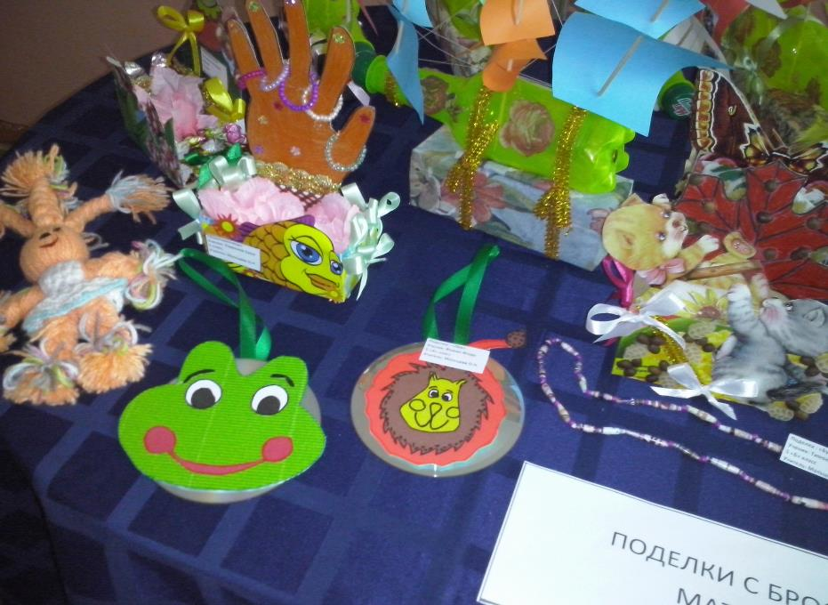

Slide 28
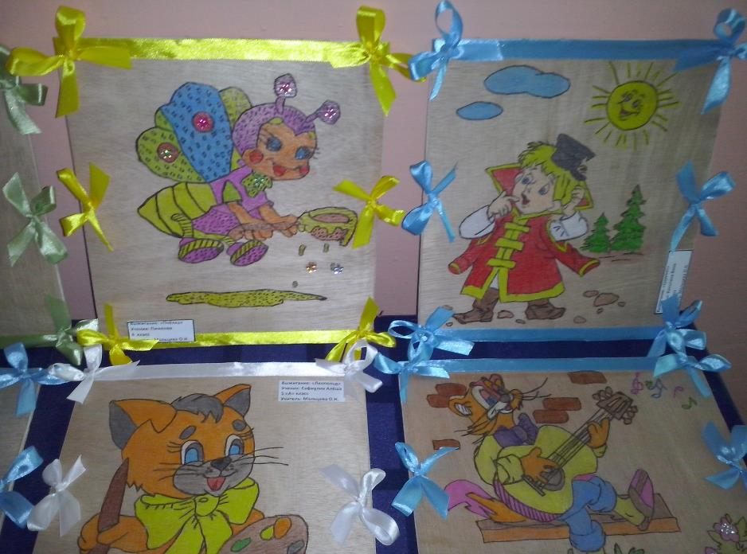

Slide 29
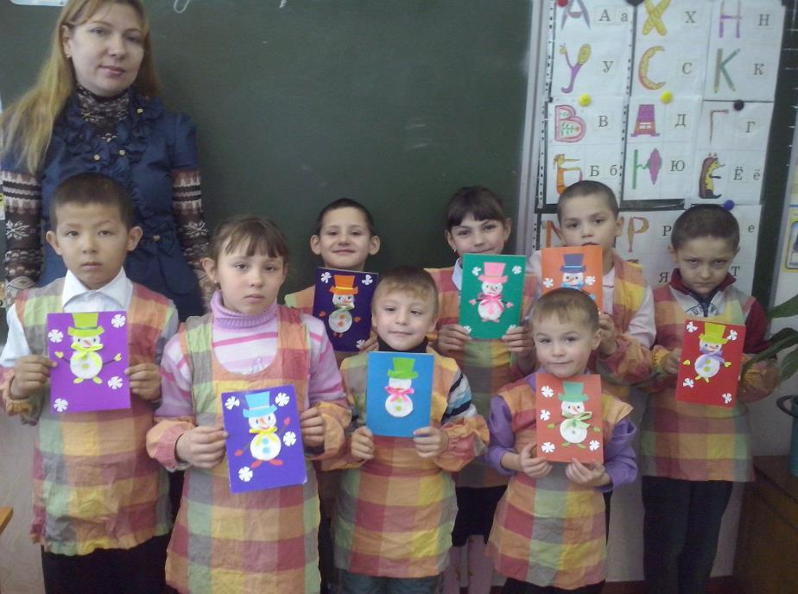

Slide 30
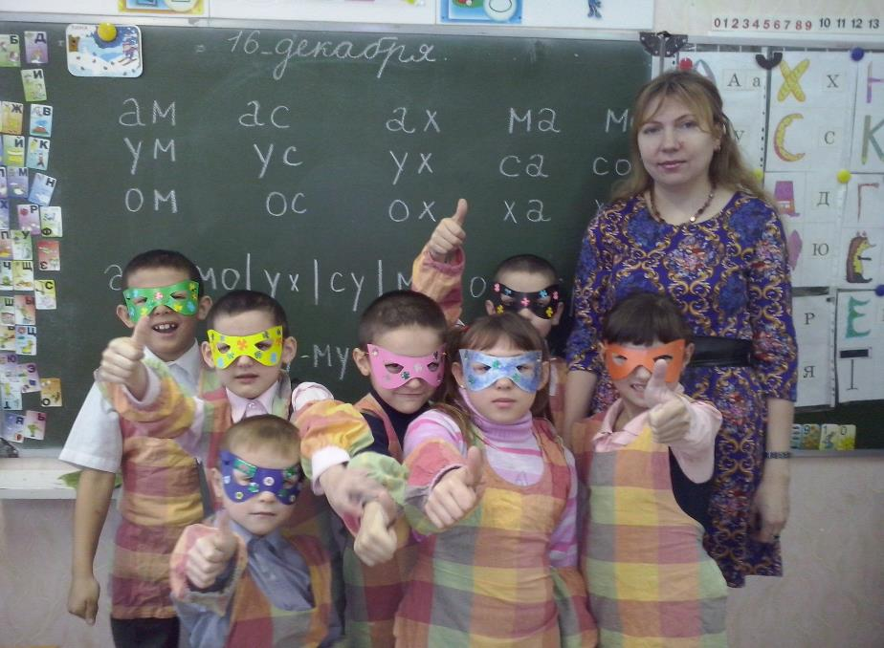

Slide 31
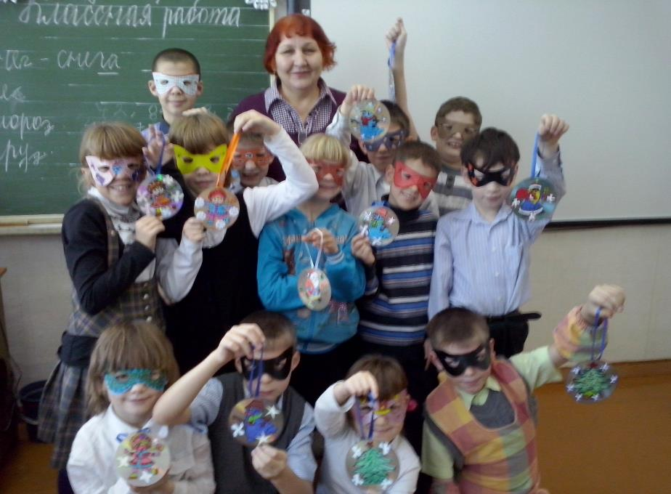

Slide 32
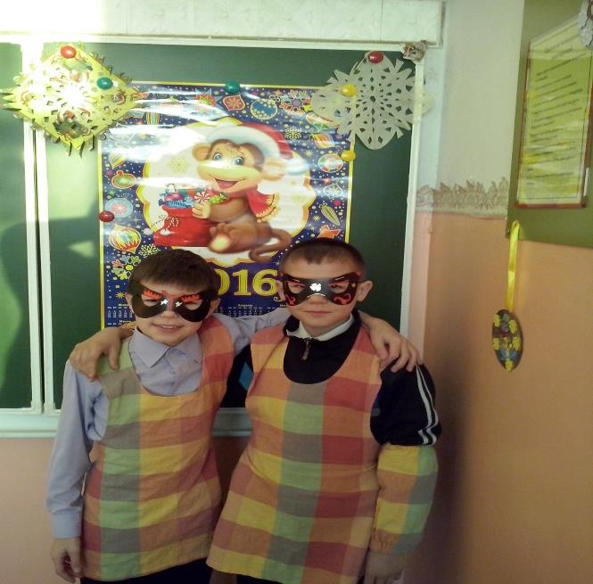

Slide 33
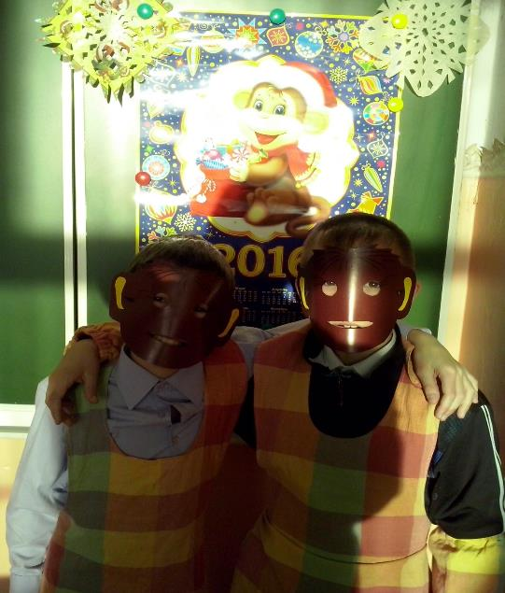

Slide 34
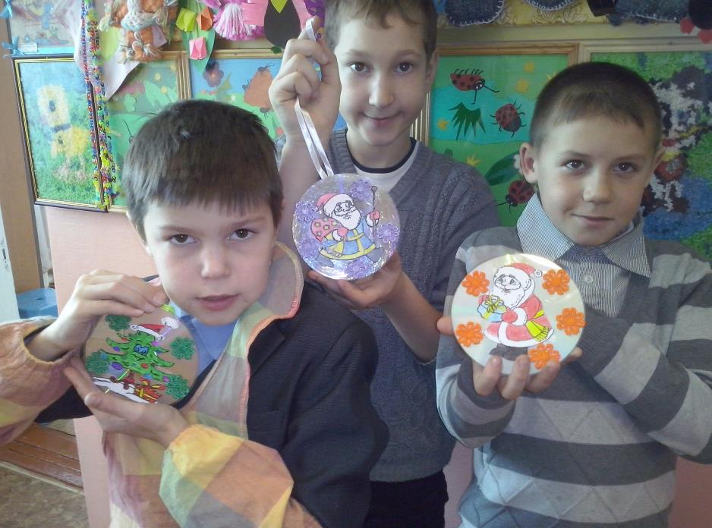

Slide 35
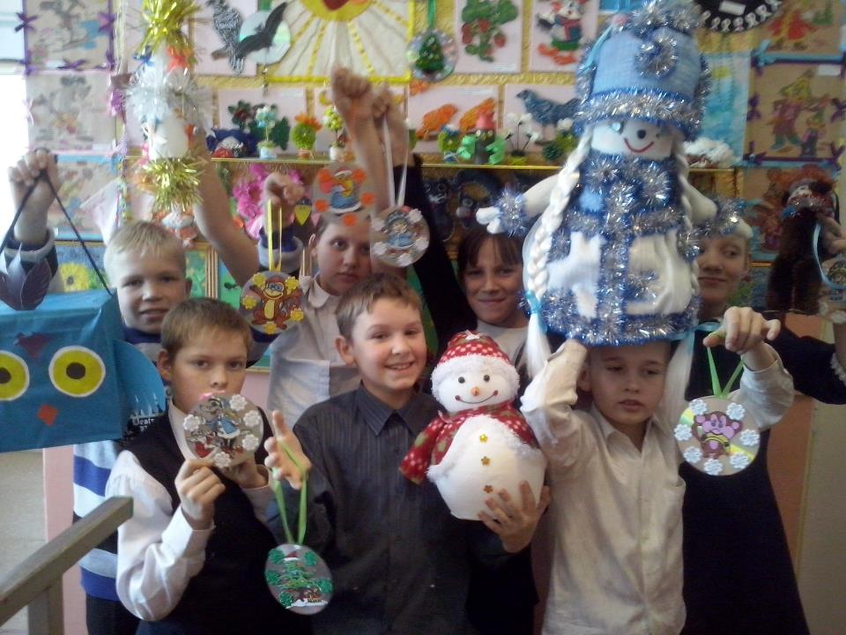

Slide 36
В своей работе я проявляю внимательное и чуткое отношение к каждому учащемуся. В каждом ребёнке стараюсь увидеть творческий потенциал, помогаю детям понять самих себя. Таким образом, я изменяю социальный статус ученика, повышаю престиж творческого мышления, что ведёт к осознанию ребёнком ценности творческих черт своей личности.

Slide 37
СПАСИБО.

